Slide 1
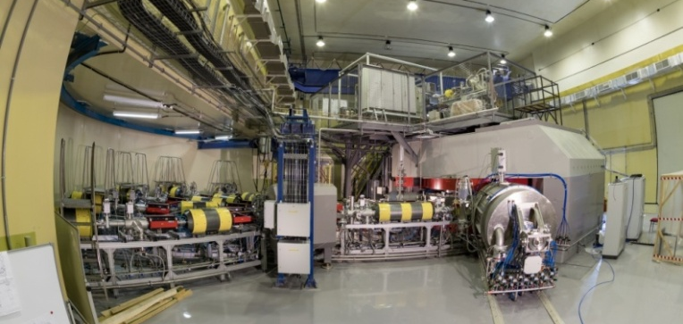
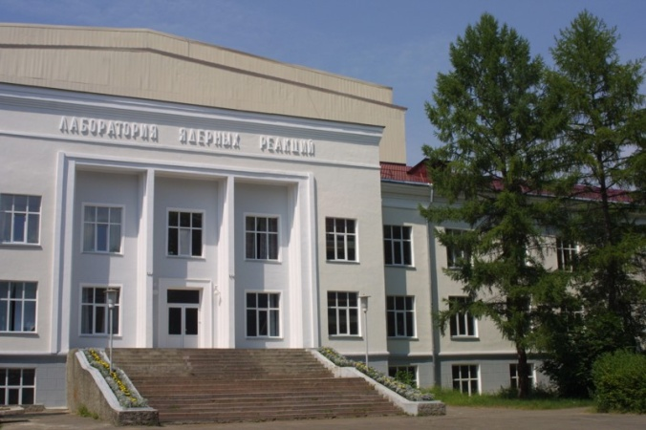
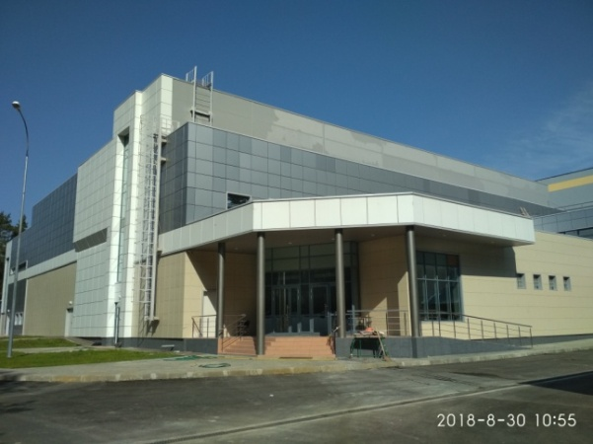
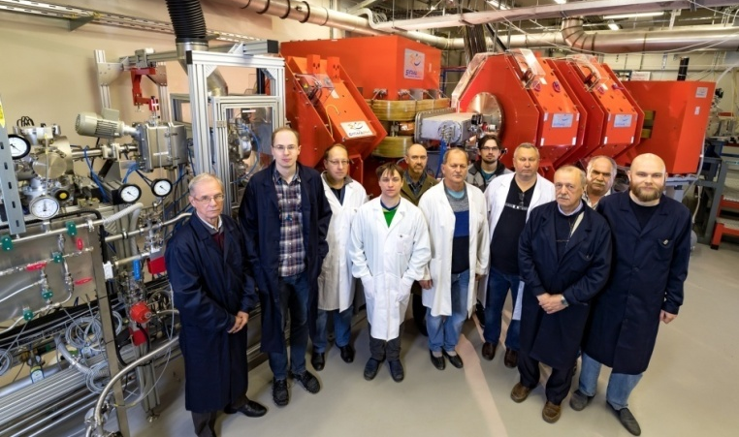
На пути к синтезу новых сверхтяжёлых элементов 119 и 120
Н.Д.Коврижных
Лаборатория Ядерных Реакций им. Г.Н.Флерова ОИЯИ
DC280
DGFRS-2
Совет РАН по физике тяжёлых ионов, 27 июня – 2 июля 2025 года

Slide 2
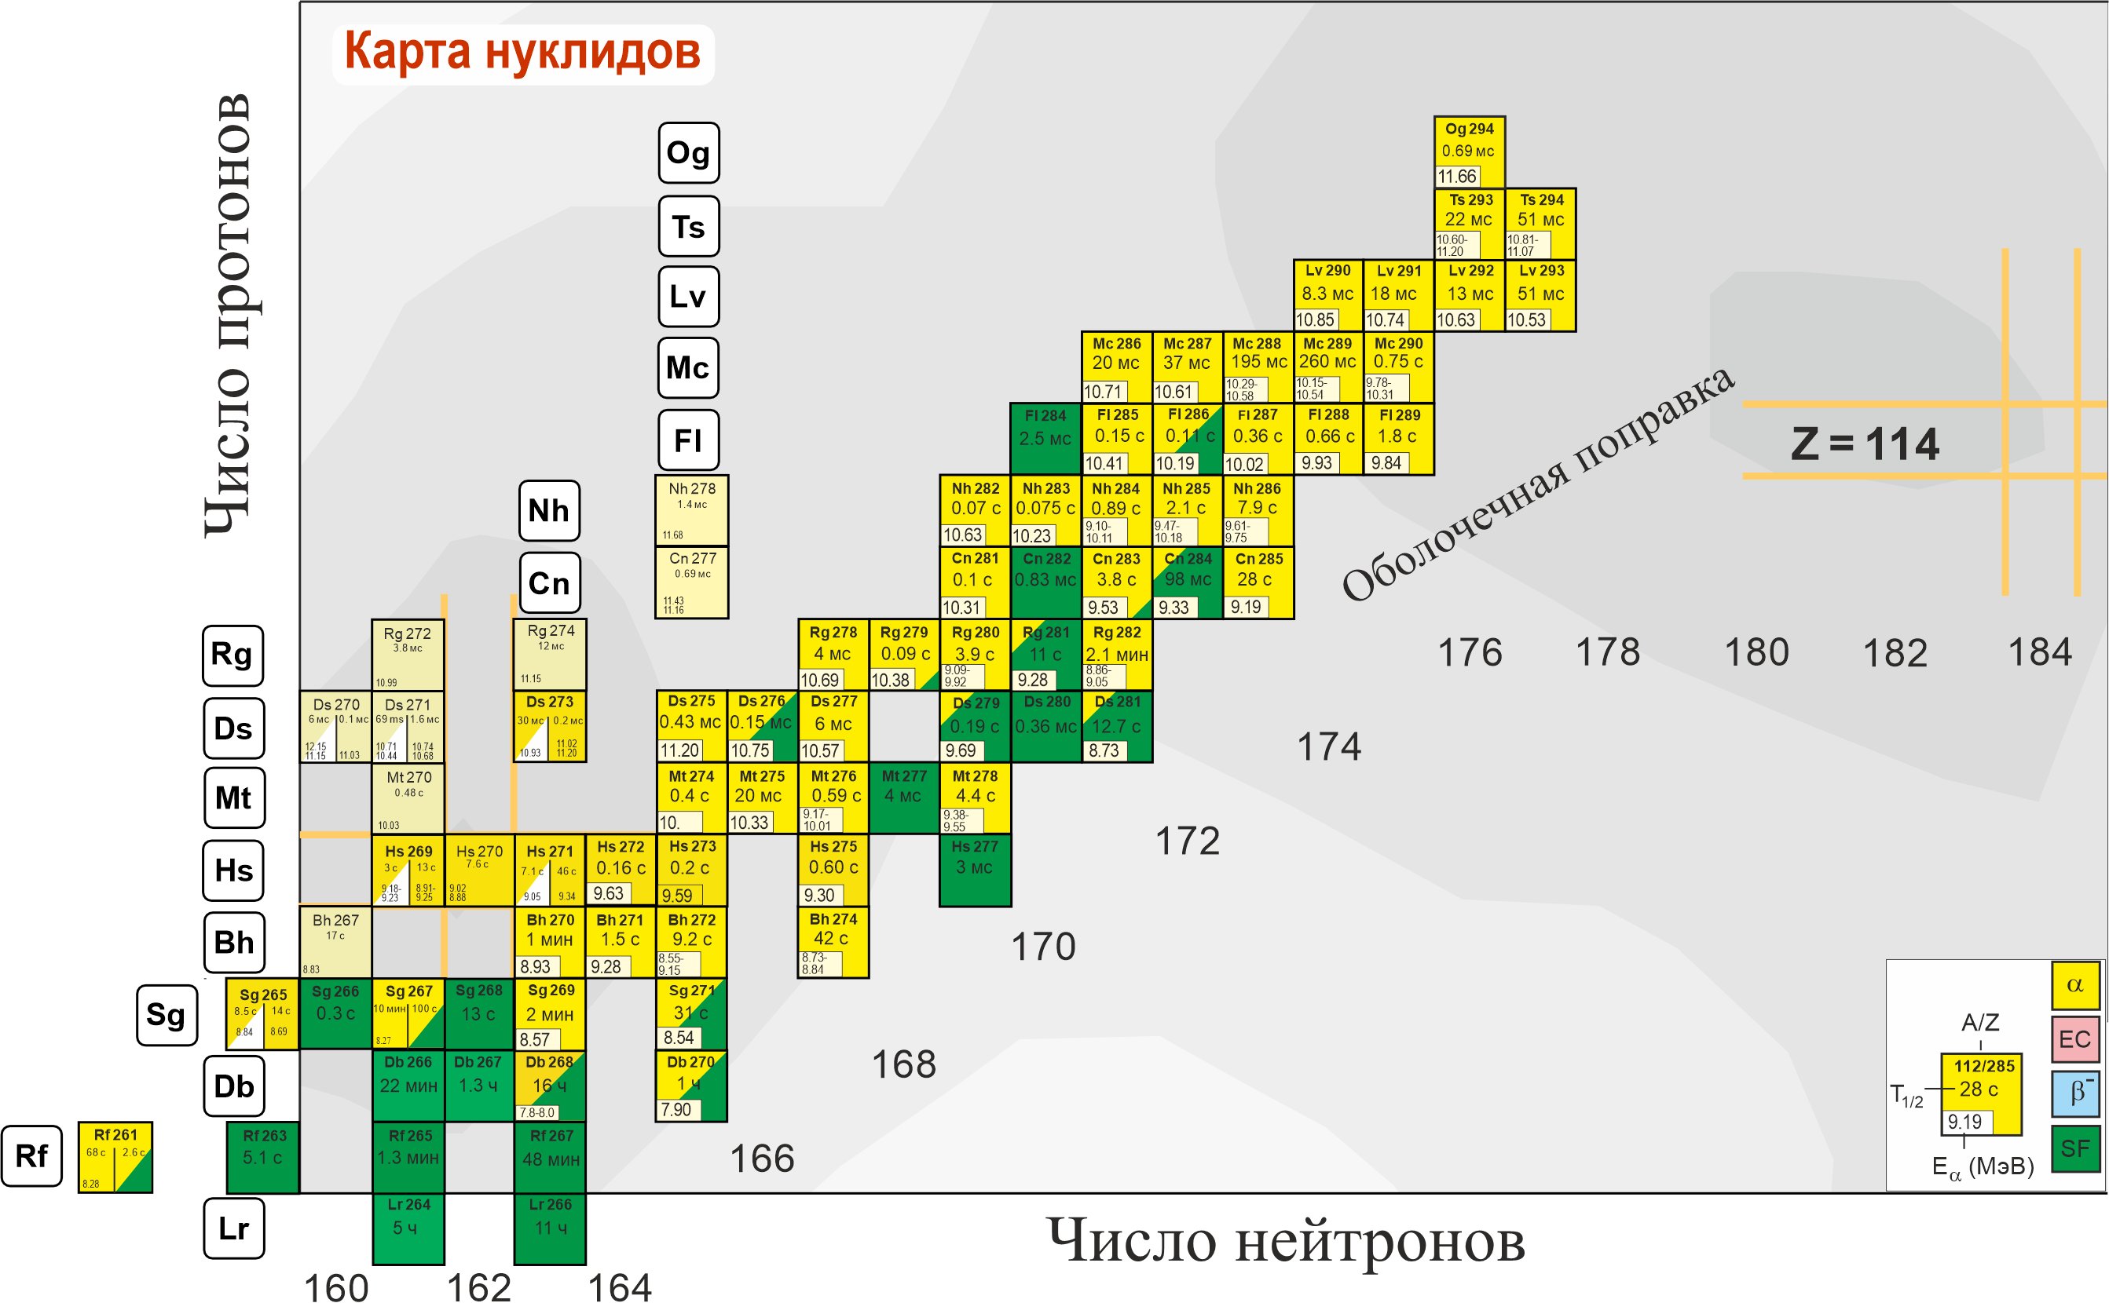
Область открытых сверхтяжёлых изотопов
Образование новых изотопов и синтез новых элементов 119, 120…
⁵⁰Ti, ⁵⁴Cr…
Актиниды + ⁴⁰Ar, ⁴⁸Ca, ⁵⁰Ti, ⁵⁴Cr
Лёгкие изотопы
2n канал
Notes:
A new accelerator(CAFE2) and gas-filled recoil separator(SHANS2) have been built at IMP. The detectors and rotating target are shown.

Slide 3
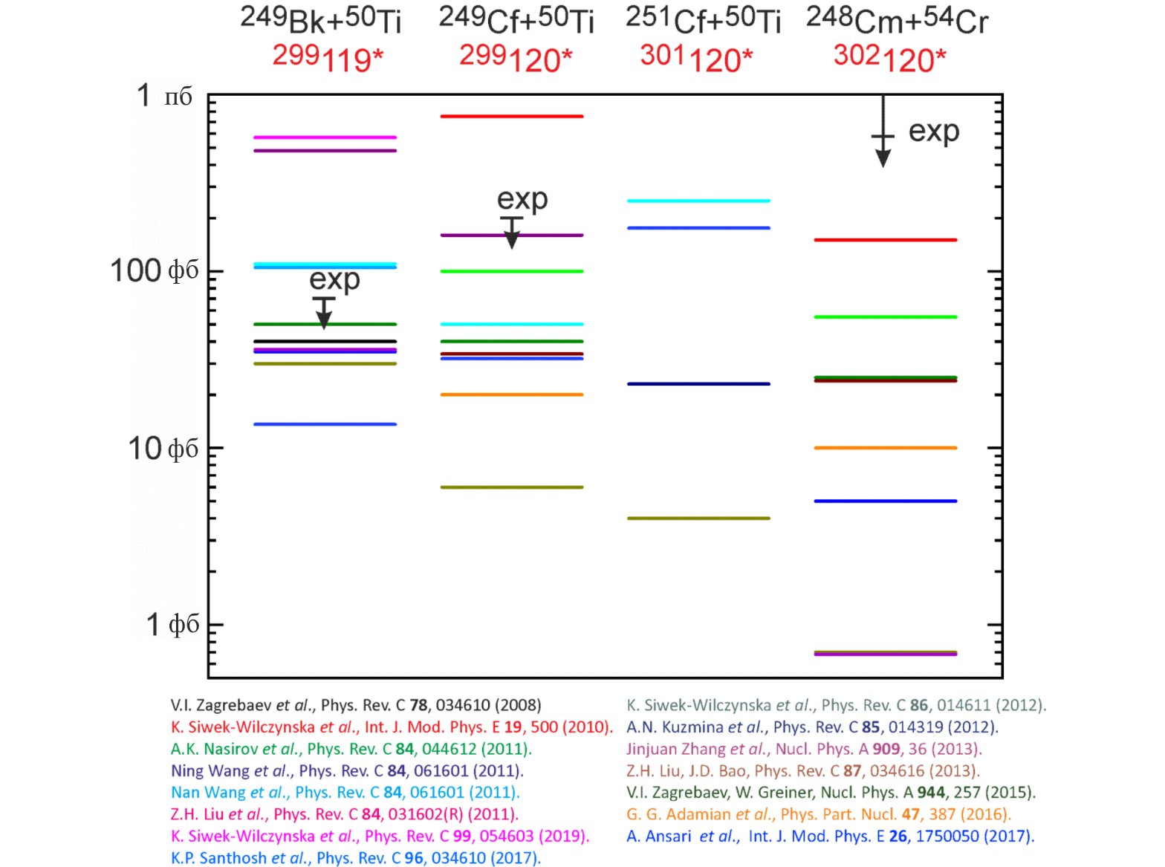
Предсказания сечений образования изотопов элементов 119 и 120 в реакциях ²⁴⁹Bk+⁵⁰Ti, ²⁴⁹⁻²⁵¹Cf+⁵⁰Ti , ²⁴⁸Cm+⁵⁴Cr
(разница в 2-3 порядка)

Slide 4
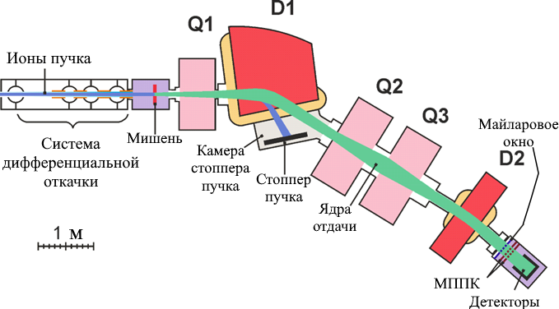
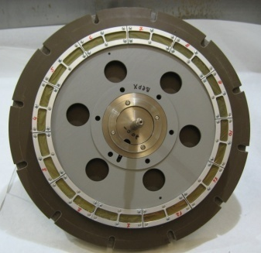
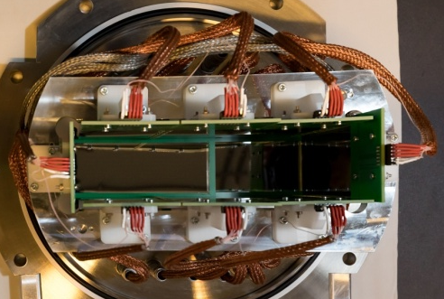
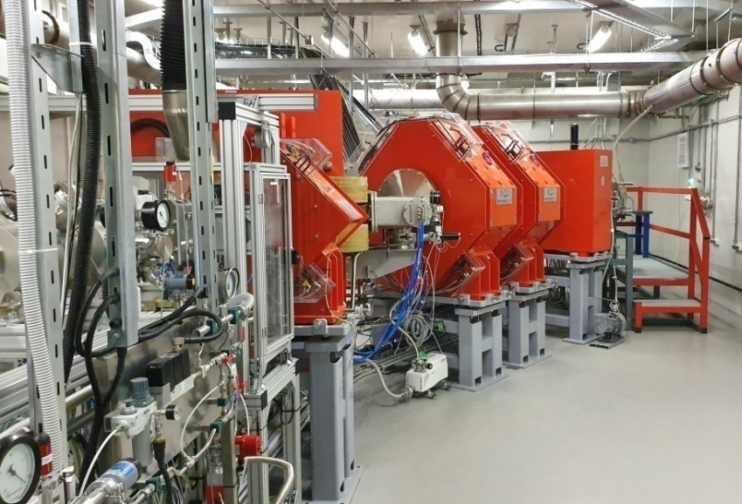
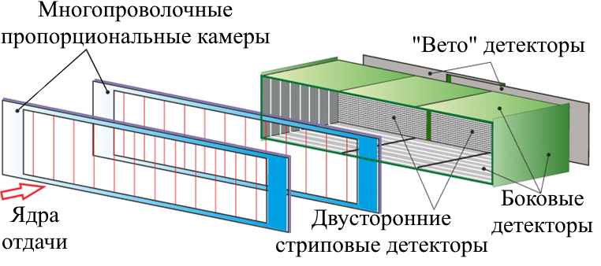
Фабрика СТЭ
Дубненский газонаполненный сепаратор DGFRS-2
24-см мишень, 12 секторов
Вращающаяся мишень, магниты (Q1, D1, Q2, Q3, D2), стоппер пучка, детекторная камера.
48×220 ДКСД & 60×120 ОКСД
Цифровая и аналоговая электроника

Slide 5
Эксперимент ²³⁸U + ⁵⁴Cr
Мишень ²³⁸U: 0.72 мг/см²
Доза: 7.2 x 10¹⁹
Энергия возбуждения: 42 МэВ
Впервые:
Актинид + ⁵⁴Cr
Новый изотоп ²⁸⁸Lv
Подтверждение ²⁸⁴Fl
Сечение ~36 (12-82) фб
Notes:
For a more accurate estimation of the cross sections of reactions leading to the synthesis of new elements 119 and 120 in the fusion of 54Cr with Am and Cm isotopes, we performed a test experiment to obtain Lv nuclei in the 238U+54Cr reaction. The thickness of the target, the beam dose, the excitation energy and the distribution of the beam intensity over time are shown. The interval between the dates is one week. Two decay chains of 288Lv were registered, the alpha decay of which ended with spontaneous fission of the known isotope 284Fl. In the first chain, the energy and decay time of 288Lv corresponds well to the decay from the ground state to the ground state. In the second chain, the decay times in both cases are consistent with the times in the first chain. But the energy of the alpha particle is 1.45 MeV lower than in the first case. The data is preliminary. One of the reasons for the low energy may be incomplete registration of the particle, for example, the escape of alpha particle from the focal detector at a small angle to its surface or the nucleus got between the detector strips. Another reason may be the level structure of the nuclei. Data analysis continues.
Thus, for the first time in this experiment, a nucleus was obtained in the fusion reaction of a particle heavier than 48Ca with the nucleus of an actinide element, a new isotope was synthesized, and the decay properties of 284Fl were confirmed.
The reaction cross-section was 0.1 pb.

Slide 6
Эксперимент ²³⁸U + ⁵⁴Cr
Вероятные причины: 1. Временное изменение коэффициента усиления регистрирующей аппаратуры – не может быть подтверждено или опровергнуто. 2. α-частица оставила энергию только в фокальном детекторе и вылетела из него под малым углом.
3. Распад на возбуждённое состояние ²⁸⁴Fl – маловероятно вследствие большой разницы между энергиями α-распада и близкими временами распада.

Slide 7
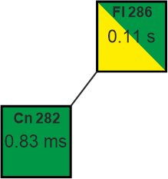
Эксперимент ²³⁸U + ⁵⁴Cr
Вероятные причины: 4. Это продукт αxn-канала реакции ²³⁸U + ⁵⁴Cr:
9.60 MeV
A. Såmark-Roth et al.
PRL 126, 032503 (2021)
$$286Fl:T_{1/2}={105}_{−13}^{+17} мс⇒P(2.015 мс)\sim {10}^{−2}$$
$$282Cn:T_{1/2}={0.83}_{−0.13}^{+0.18} мс⇒P(9.837 мс)\sim {3∗10}^{−4}$$

Slide 8
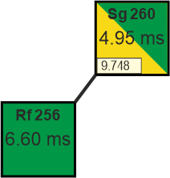
Эксперимент ²³⁸U + ⁵⁴Cr
Возможные причины: 5. Это продукт реакции многонуклонных передач:

Slide 9
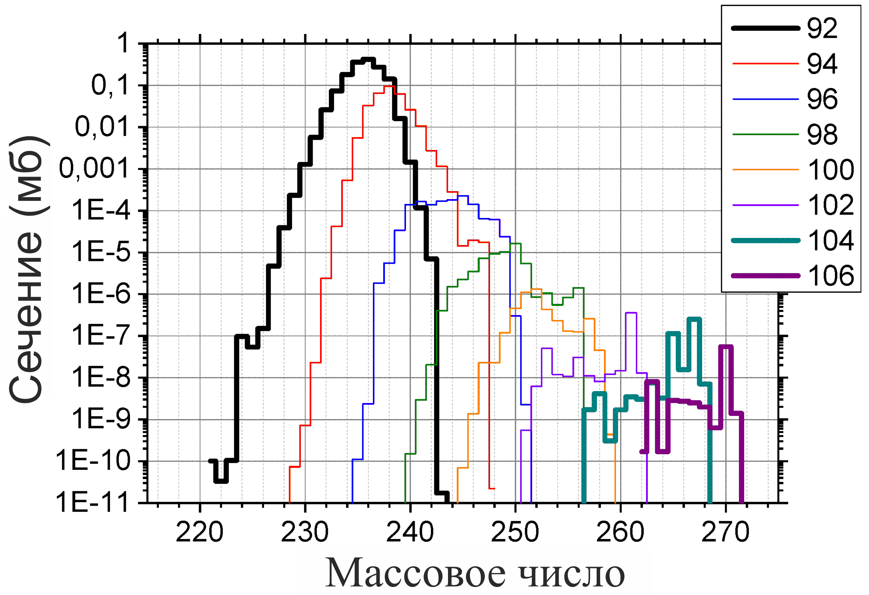
Выходы продуктов реакций многонуклонных передач
Карпов, Сайко
Y (²⁶⁰Sg / ^{262,264,266,268,270}Sg) < 1/500
Мы отнесли вторую цепочку распада предположительно к изотопу ²⁸⁸Lv

Slide 10
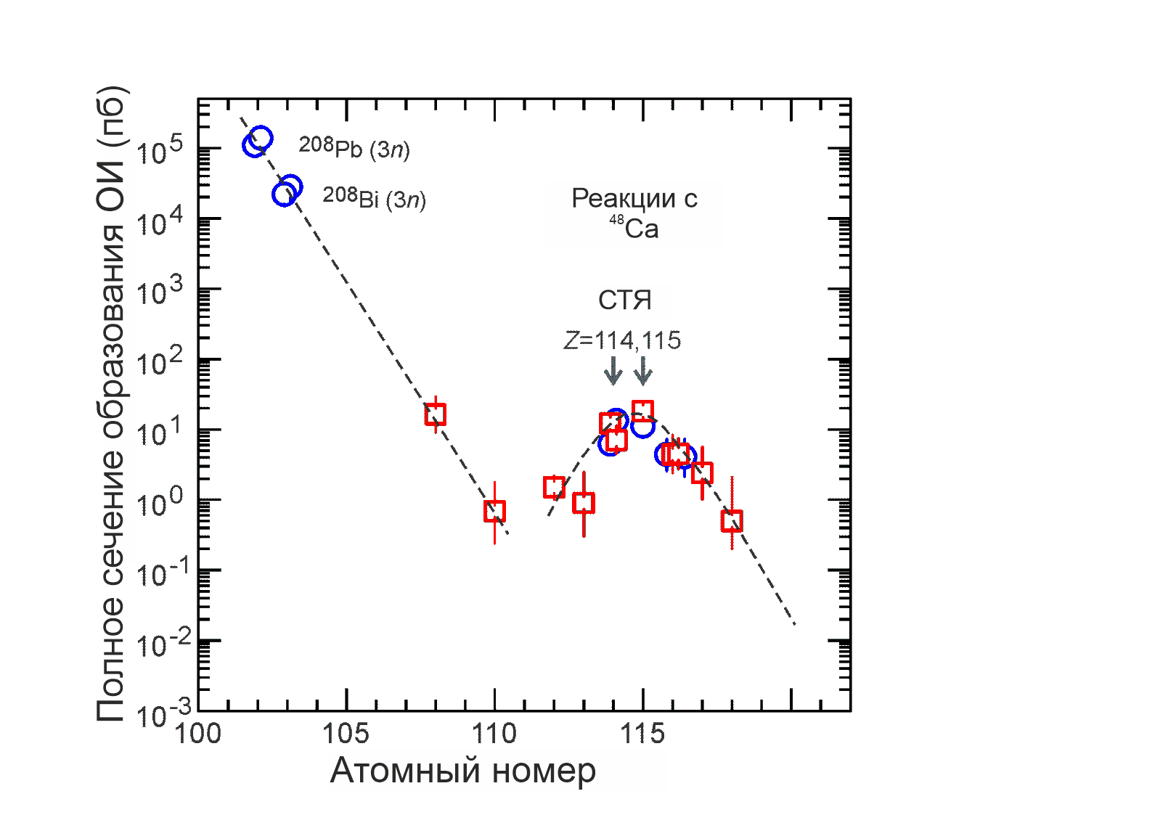
Следующий этап
Синтез новых элементов 119 и 120

Slide 11
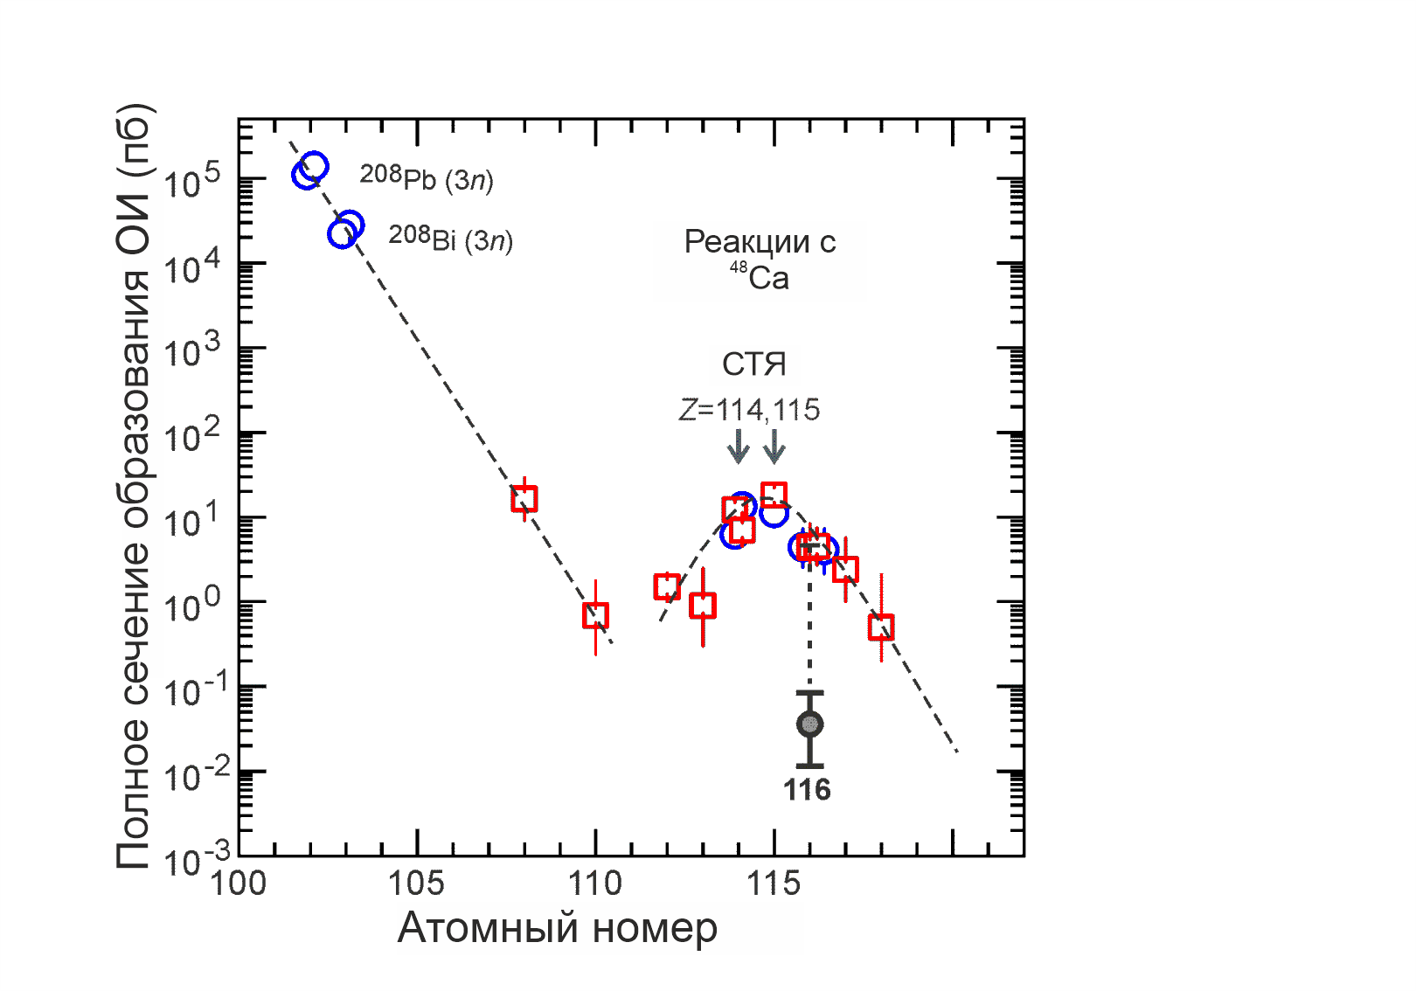
Следующий этап
Синтез новых элементов 119 и 120

Slide 12
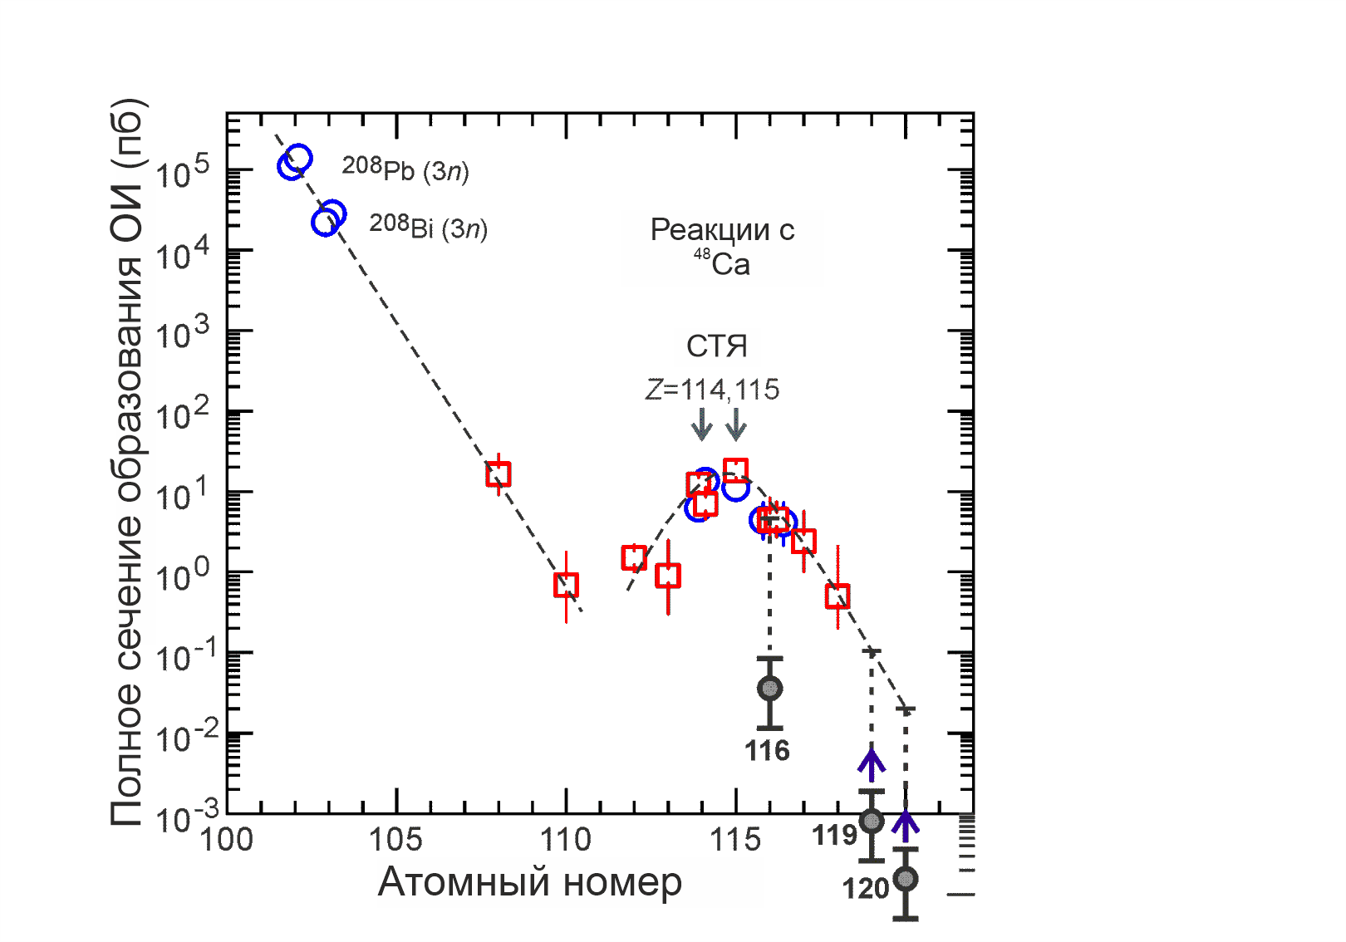
Следующий этап
Синтез новых элементов 119 и 120
σ=1 fb, h_{t}=0.7 мг/см², I_{пучка}=4 pμA → ≈ 1 / 3 года
Z_{маг} = 120 – 126?
119:
Сечение ~1 фб

Slide 13
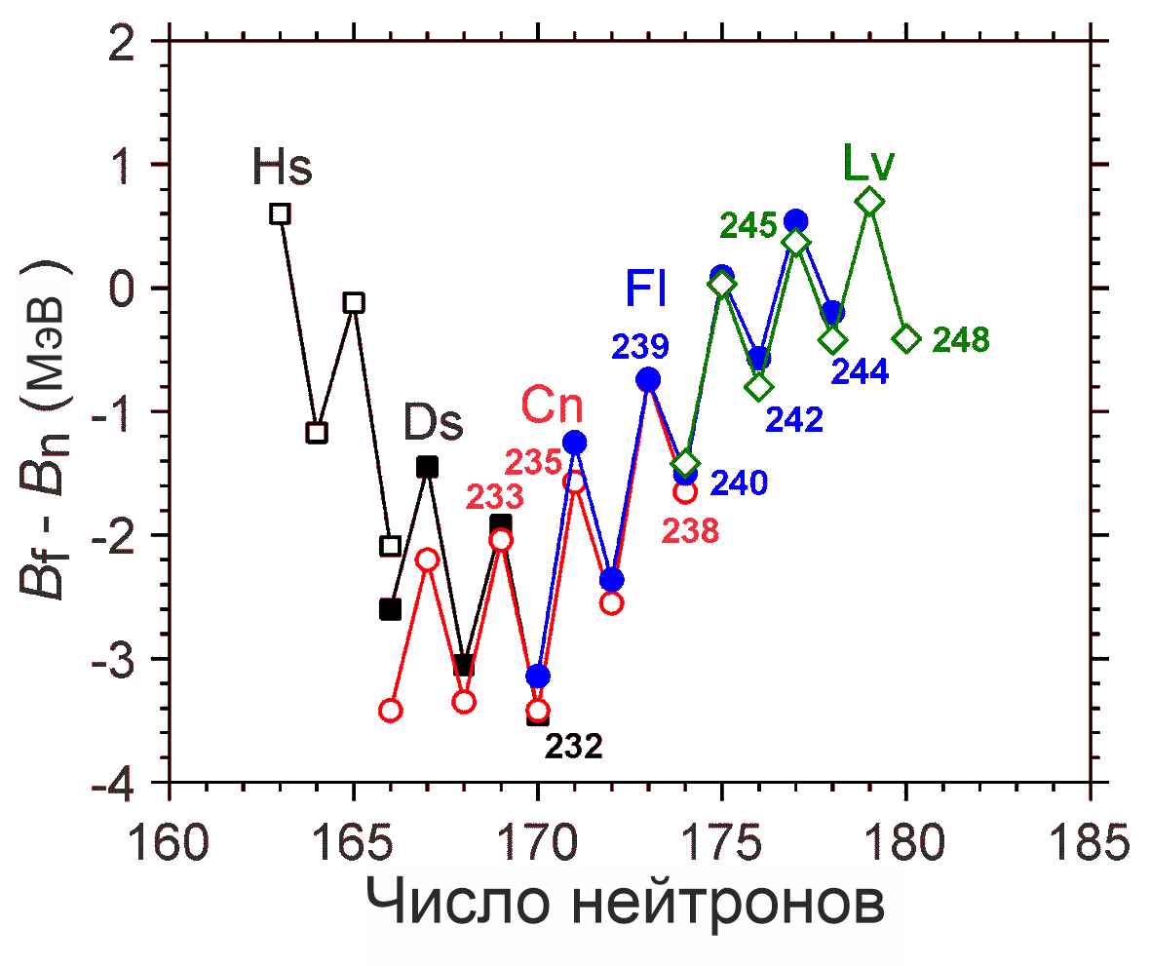
Следующий этап
Синтез новых элементов 119 и 120
σ=1 фб, h_{t}=0.7 мг/см², I_{пучка}=4 pμA → ≈ 1 / 3 года
119:
Сечение ~1 фб
Точность оценки:
Эксперимент
²⁴⁸Cm + ⁴⁸Ca → ²⁹⁶Lv (N=180)
²⁴⁵Cm + ⁴⁸Ca → ²⁹³Lv (N=177)
²³⁸U + ⁵⁴Cr → ²⁹²Lv (N=176)
W_{выж} ~ exp(B_{f} – B_{n})
176
Меньшая выживаемость –
Большая вероятность образования составного ядра
P. Jachimowicz et al., 2021

Slide 14
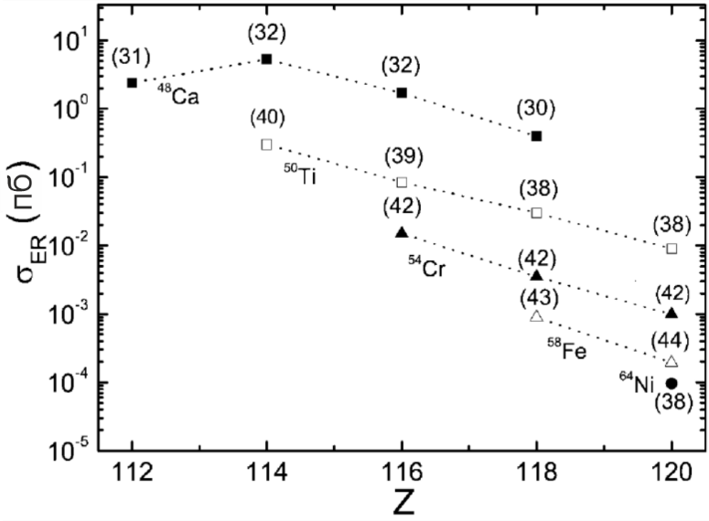
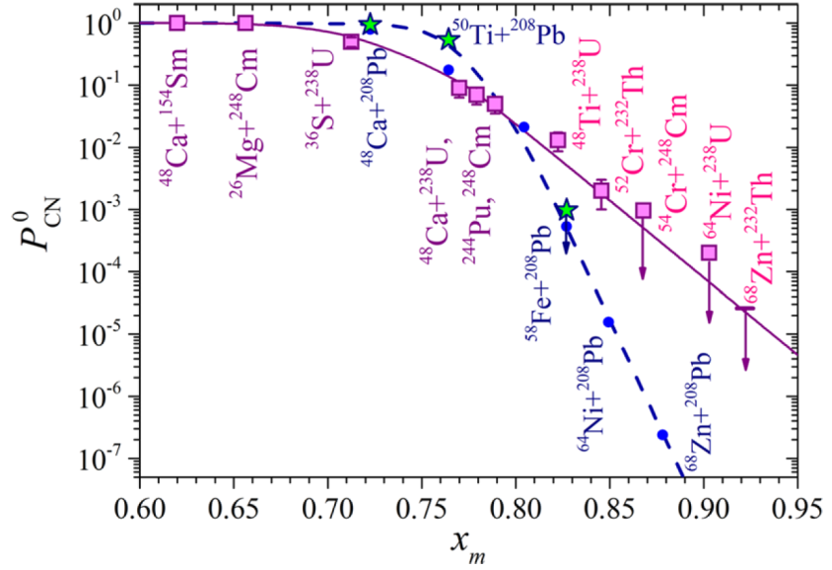
Следующий этап
Синтез новых элементов 119 и 120
⁴⁸Ca ⁵⁰Ti ⁵⁴Cr
²⁴⁵Cm + ⁴⁸Ca ²⁹³Lv*
²⁴²Pu + ⁵⁰Ti ²⁹²Lv*
²³⁸U + ⁵⁴Cr ²⁹²Lv*
~8
⁴⁸Ca
⁵⁰Ti
~4
⁵⁴Cr
~10
⁵⁸Fe
G.G. Adamian et al., PRC 101, 034301 (2020)
M.G. Itkis et al., EPJ A 58, 178 (2022)

Slide 15
Эксперимент ²⁴²Pu + ⁵⁰Ti
Мишень ²⁴²Pu: 0.72 мг/см²
Доза пучка: 1.5 x 10¹⁹
Энергия возбуждения: 41 МэВ
Впервые:
Новый изотоп ²⁸⁰Cn
α-распад of ²⁸⁴Fl
Сечение ~220 (70-490) фб

Slide 16
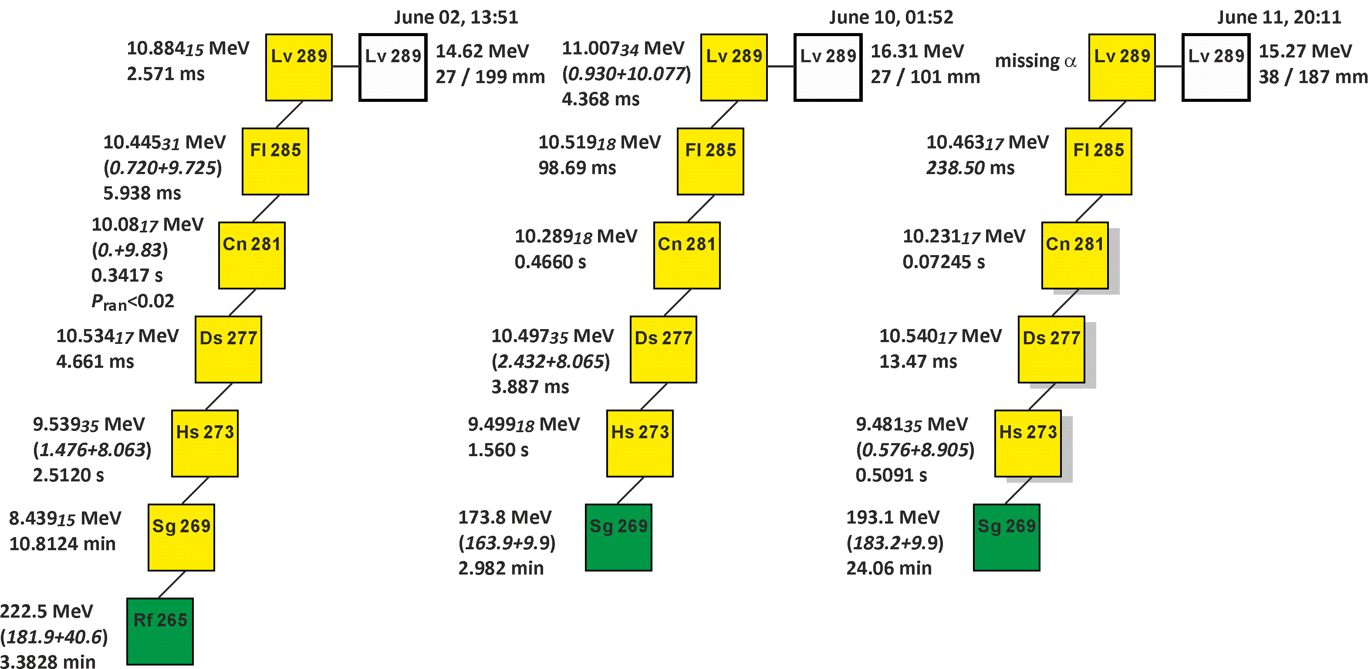
Эксперимент ²⁴²Pu + ⁵⁰Ti
Мишень ²⁴²Pu: 0.72 мг/см²
Доза пучка: 1.5 x 10¹⁹
Энергия возбуждения: 41 MeV
Впервые:
Новый изотоп ²⁸⁹Lv
Сечение ~320 (140-660) фб

Slide 17
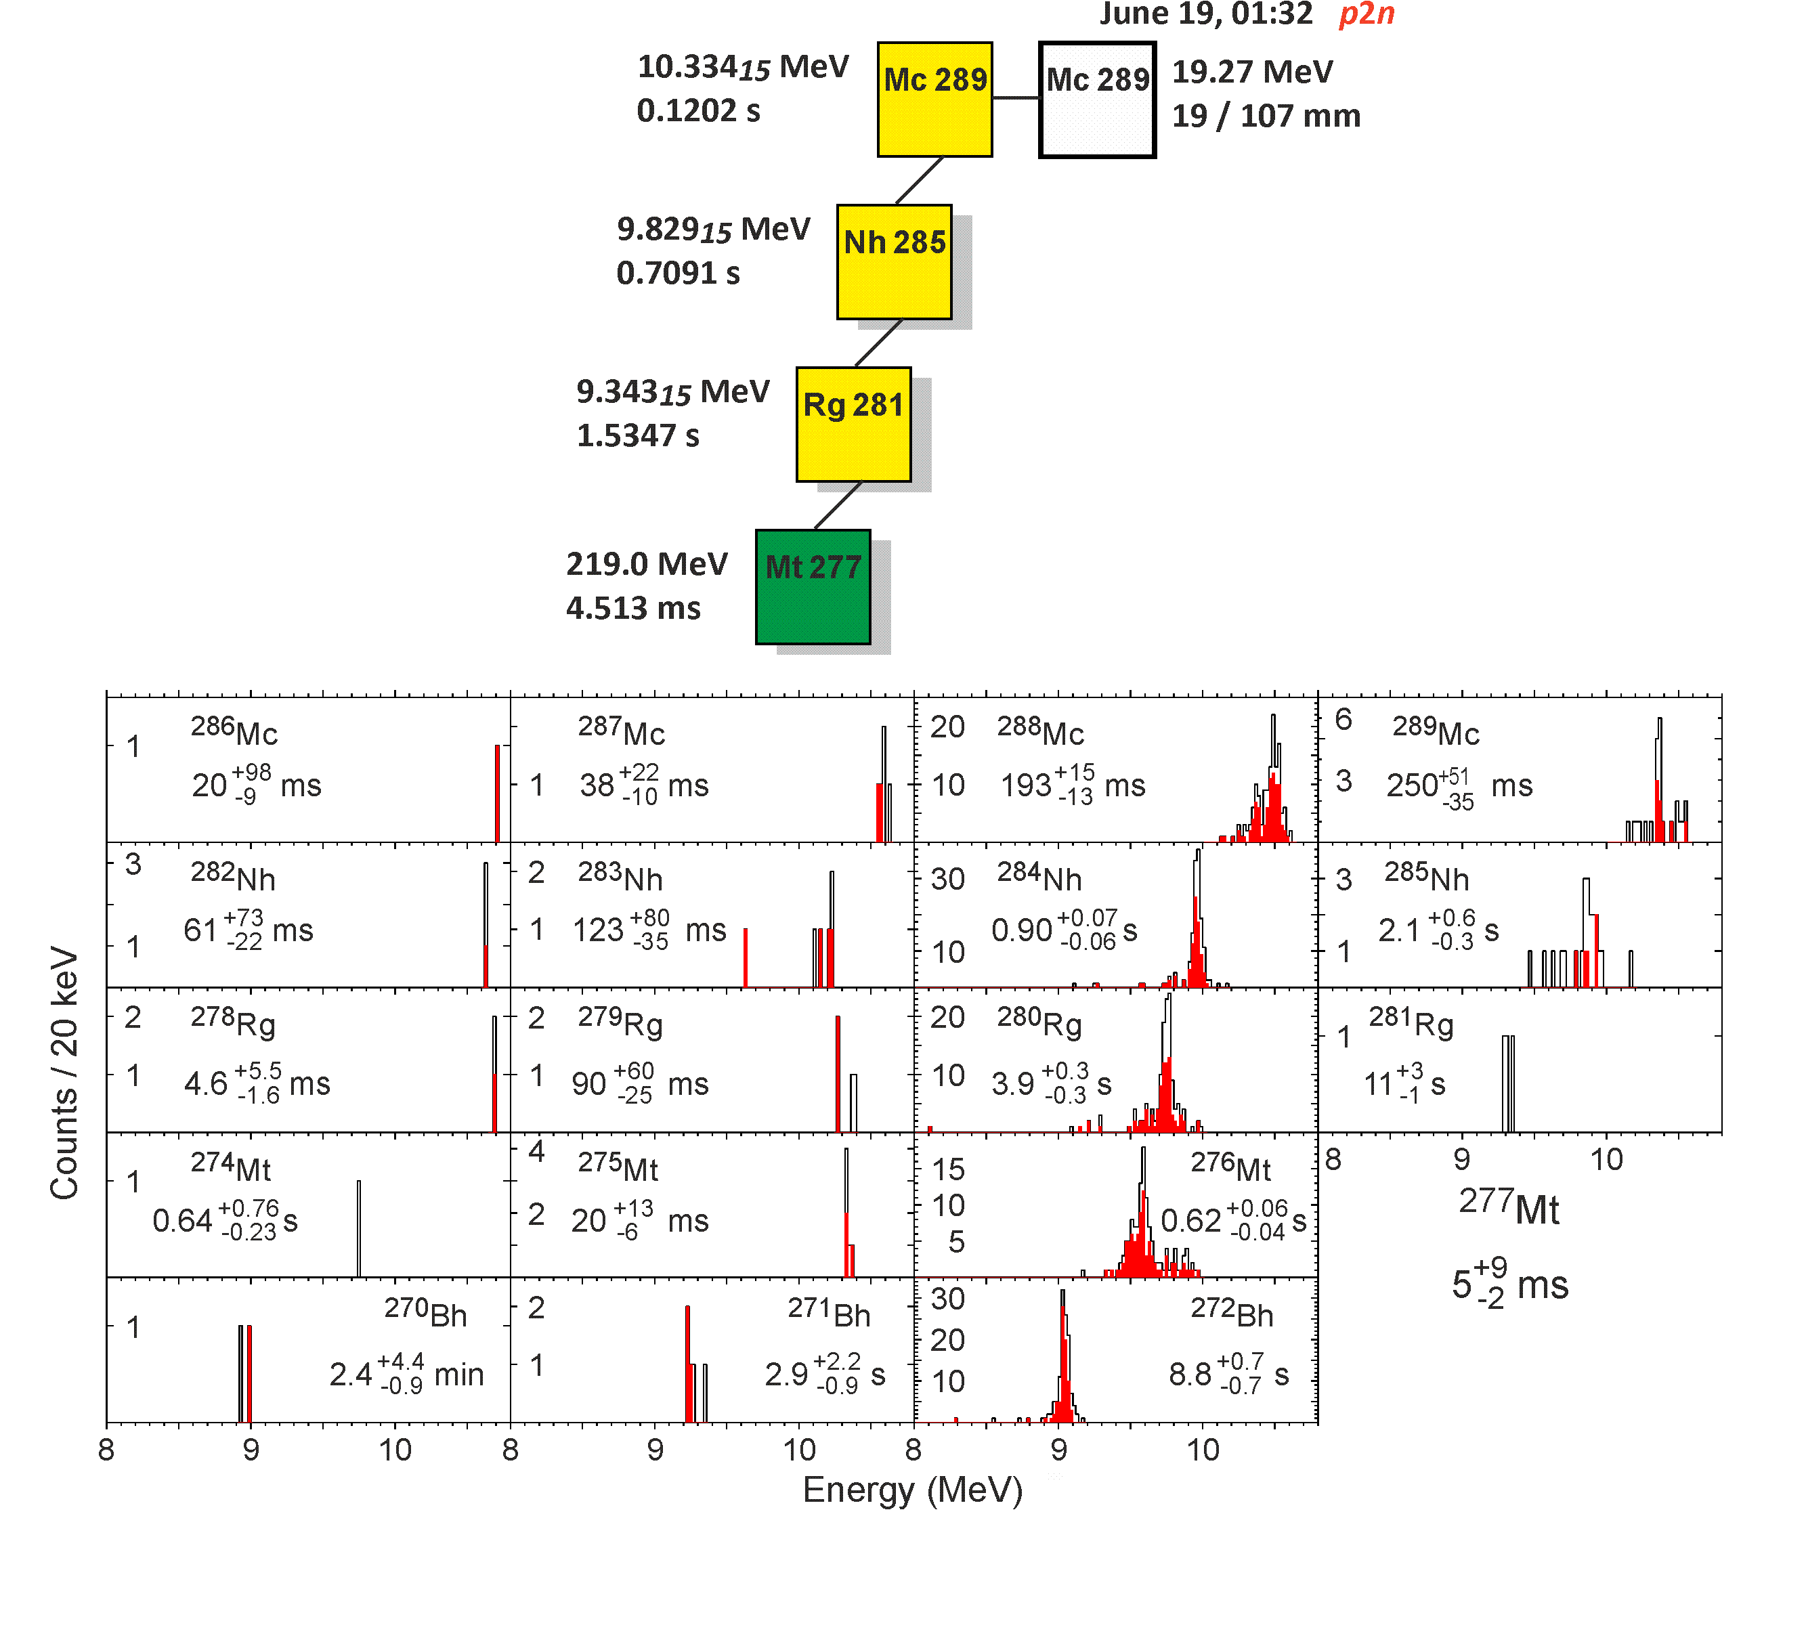
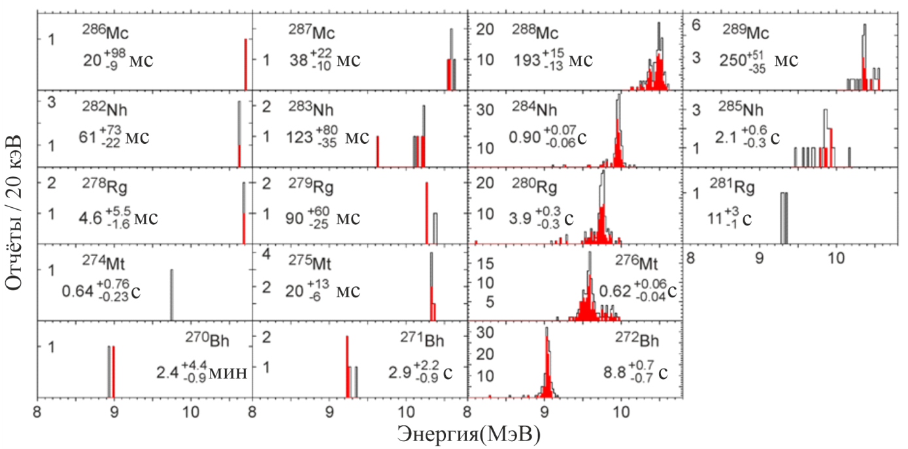
Эксперимент ²⁴²Pu + ⁵⁰Ti

Slide 18
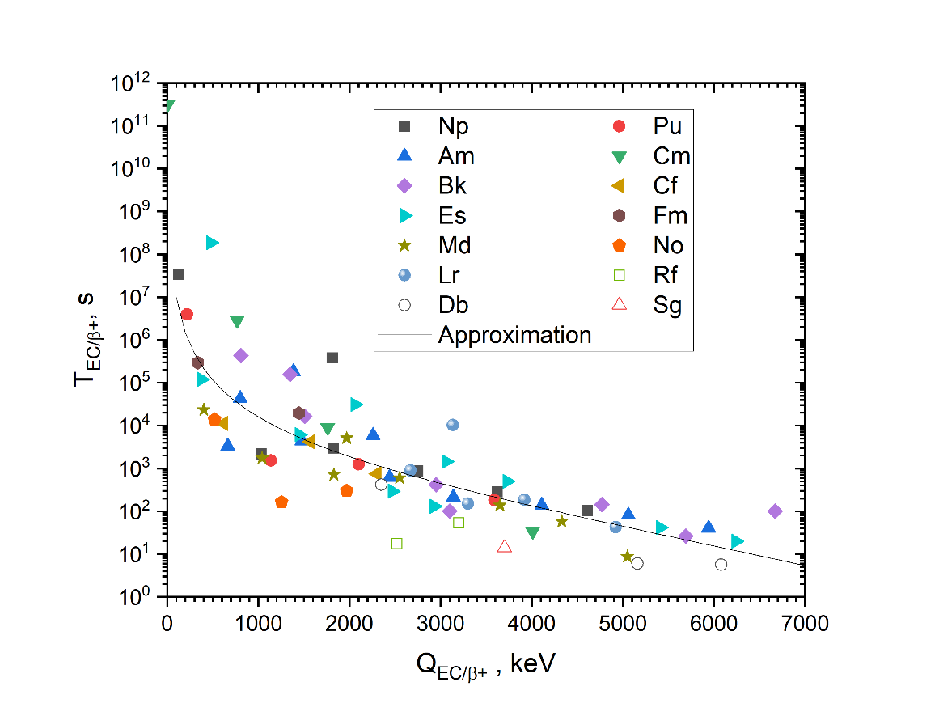
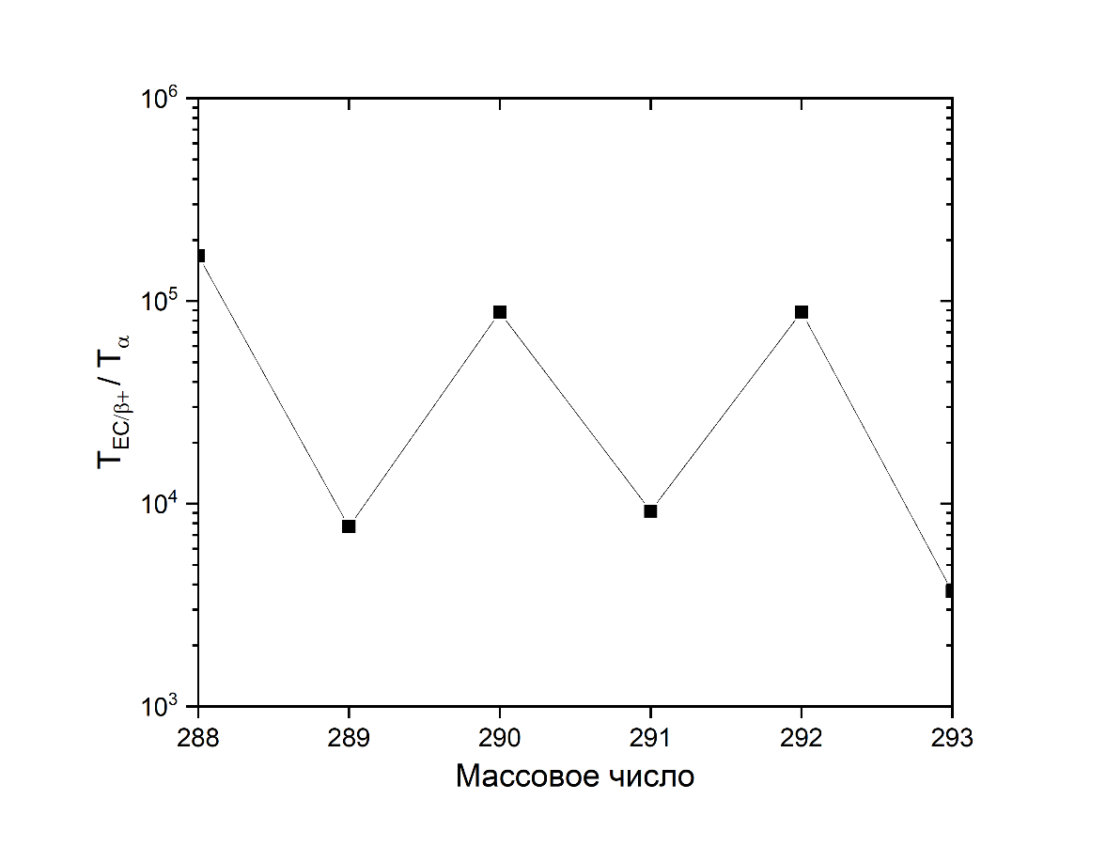
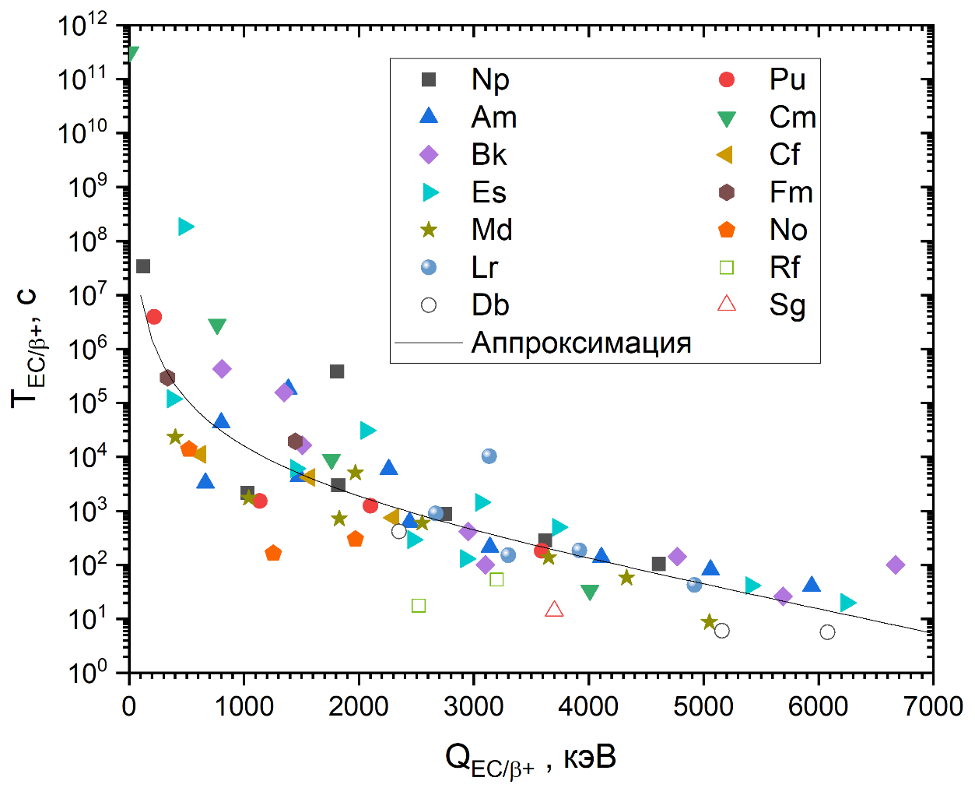
Эксперимент ²⁴²Pu + ⁵⁰Ti
pxn-канал или EC/β⁺?
F. G. Kondev, M. Wang, W. J. Huang, S. Naimi,
and G. Audi, Chin. Phys. C 45,
030001 (2021).
Наблюдение pxn-канала более вероятно, чем EC/β⁺-распада

Slide 19
Эксперимент ²⁴²Pu + ⁵⁰Ti
Мишень ²⁴²Pu: 0.72 мг/см²
Доза пучка: 1.5 x 10¹⁹
Энергия возбуждения: 41 МэВ
Впервые:
pxn канал
Актинид + ⁴⁸Ca, ⁵⁰Ti, ⁵⁴Cr
Сечение ~0.11 (0.02-0.37) пб

Slide 20
Свойства распада наблюдаемых изотопов
Ядро | Мода распада, ветвь (%) ^{а,б} | Период полураспада^{б} | E_{α} (MeV) ^{в} | Q_{α} (MeV) ^{в} | T_{α} ^{б} | T_{СД} ^{б}
²⁸⁸Lv | α | 2.0$\begin{matrix}+2.3 \\ −0.7\end{matrix}$ мс | 11.084(15) | 11.240(15)
²⁸⁴Fl | SF: 76$\begin{matrix}+9 \\ −19\end{matrix}$ | 2.5$\begin{matrix}+1.2 \\ −0.6\end{matrix}$ мс | 10.570(17) | 10.721(17) | 10.4$\begin{matrix}+8.4 \\ −5.4\end{matrix}$ мс | 3.2$\begin{matrix}+2.0 \\ −0.9\end{matrix}$ мс
²⁸⁰Cn | SF | 10$\begin{matrix}+18 \\ −4\end{matrix}$ мкс
²⁸⁹Lv | α | 2.4$\begin{matrix}+4.4 \\ −0.9\end{matrix}$ мс | 10.904(15) | 11.057(15)
²⁸⁵Fl | α | 86$\begin{matrix}+43 \\ −21\end{matrix}$ мс | 10.450(17) | 10.600(17)
²⁸¹Cn | α | 0.16$\begin{matrix}+0.08 \\ −0.04\end{matrix}$ с | 10.270(17) | 10.418(17)
²⁷⁷Ds | α | 4.0$\begin{matrix}+1.8 \\ −1.0\end{matrix}$ мс | 10.538(17) | 10.692(17)
²⁷³Hs | α | 0.68$\begin{matrix}+0.30 \\ −0.16\end{matrix}$ с | 9.509(17) | 9.650(17)
²⁶⁹Sg | α: 87$\begin{matrix}+6 \\ −23\end{matrix}$ | 13$\begin{matrix}+6 \\ −4\end{matrix}$ мин | 8.423(15) | 8.550(15) | 14$\begin{matrix}+9 \\ −3\end{matrix}$ мин | 1.6$\begin{matrix}+1.9 \\ −1.1\end{matrix}$ ч
²⁶⁵Rf | СД | 1.3$\begin{matrix}+0.8 \\ −0.3\end{matrix}$ мин
^{а} Значение ветви распада даётся для более вероятной моды (α или СД). Значение не указывается, если наблюдалась только одна мода распада .
^{б} Ошибки соответствуют доверительному интервалу в 68 %.
^{c} Неопределённость энергии (стандартные отклонения) даны в скобках и соответствуют данным с лучшим энергетическим разрешением.

Slide 21
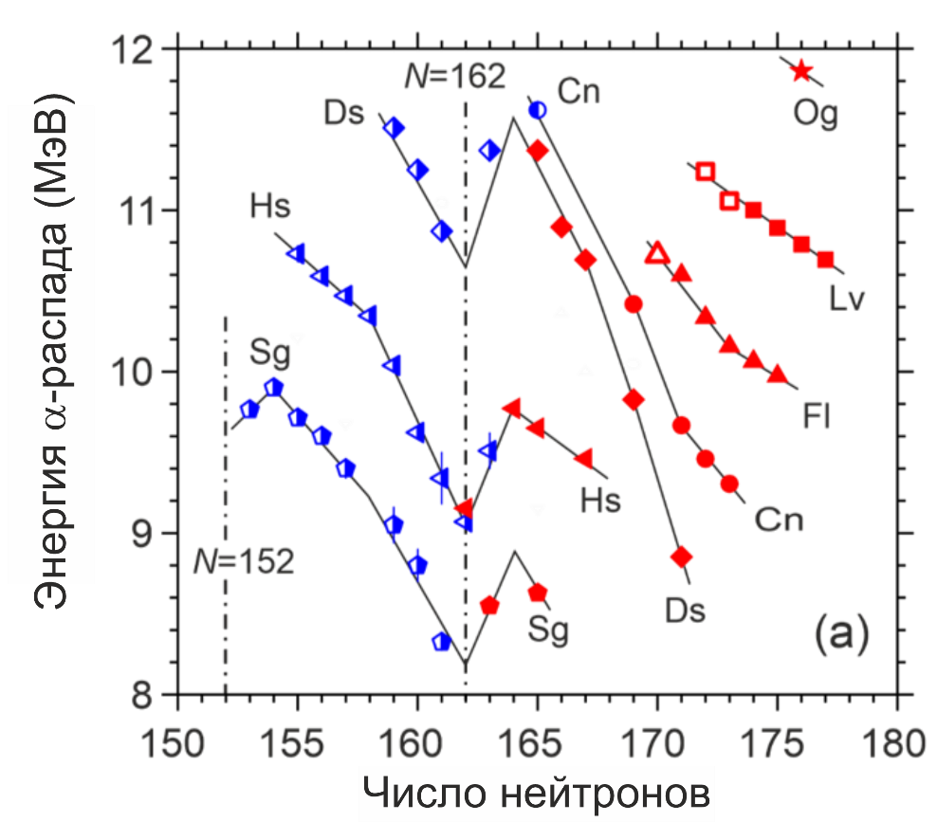
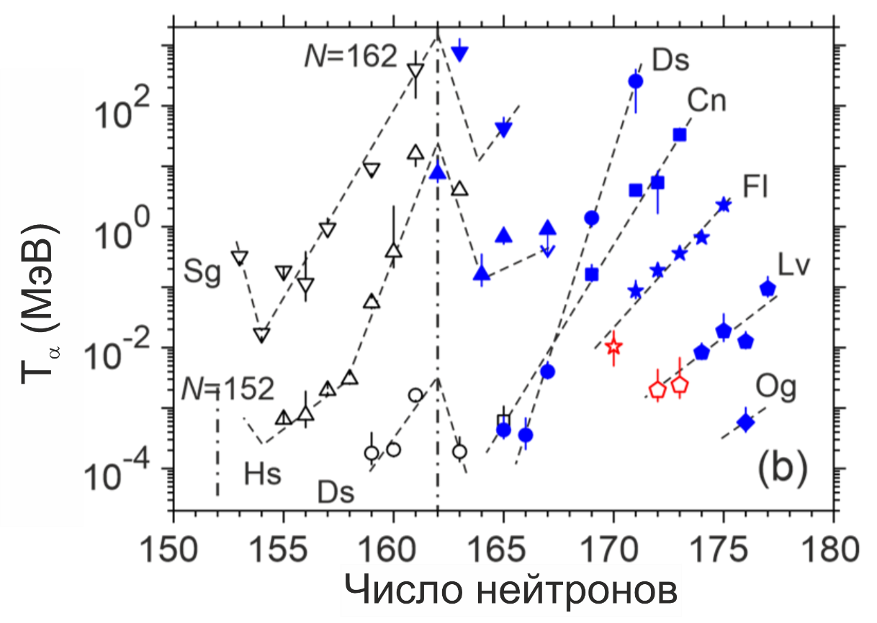
Свойства распада наблюдаемых изотопов

Slide 22
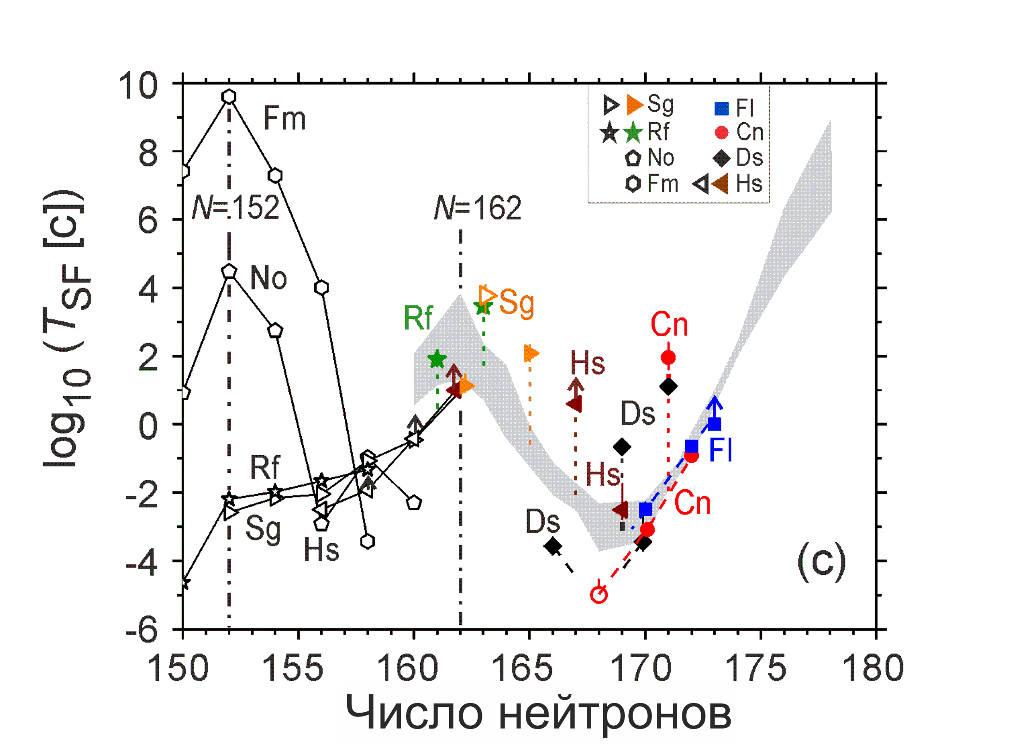
Свойства распада наблюдаемых изотопов

Slide 23
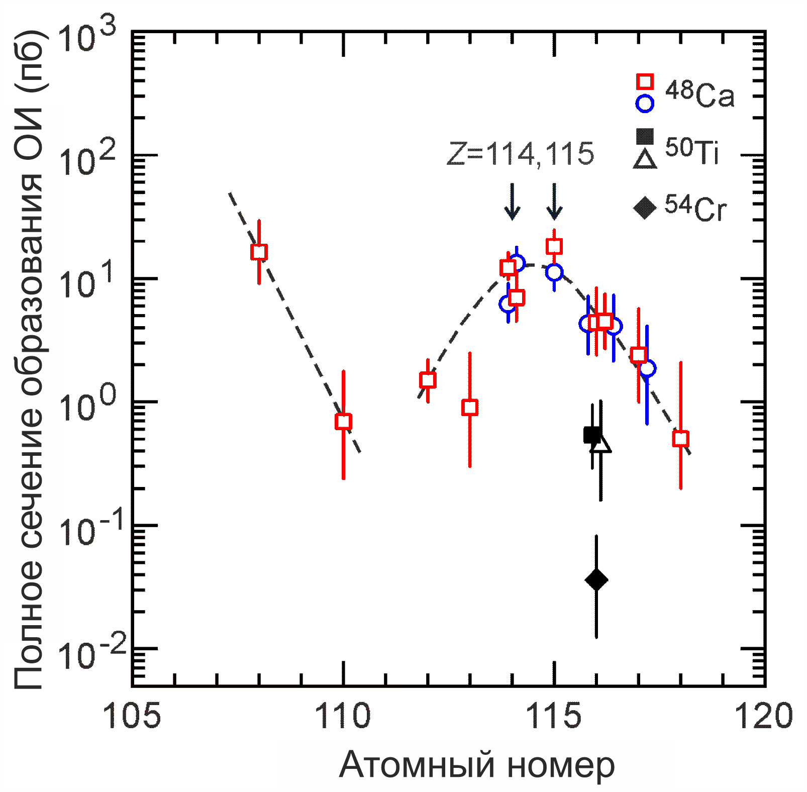
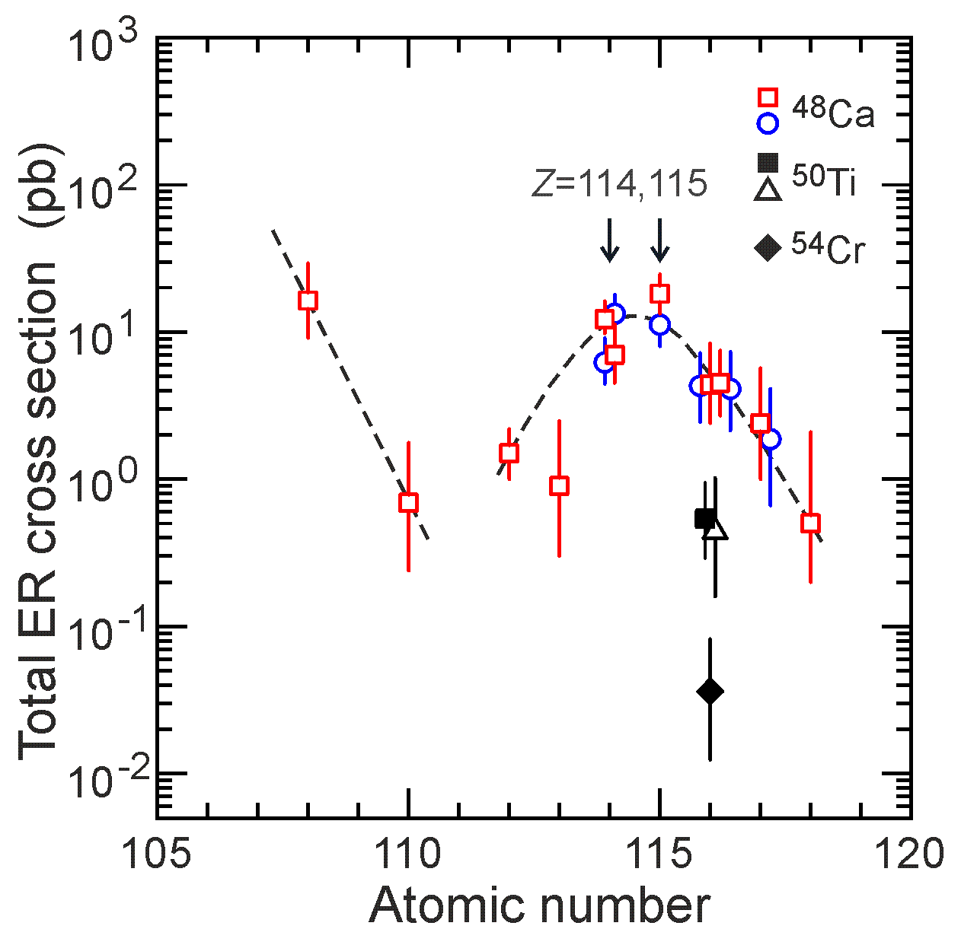
Сечения образования сверхтяжёлых элементов
⁵⁰Ti + ²⁴⁴Pu J.M. Gates et al.
PRL 133, 172502 (2024)

Slide 24
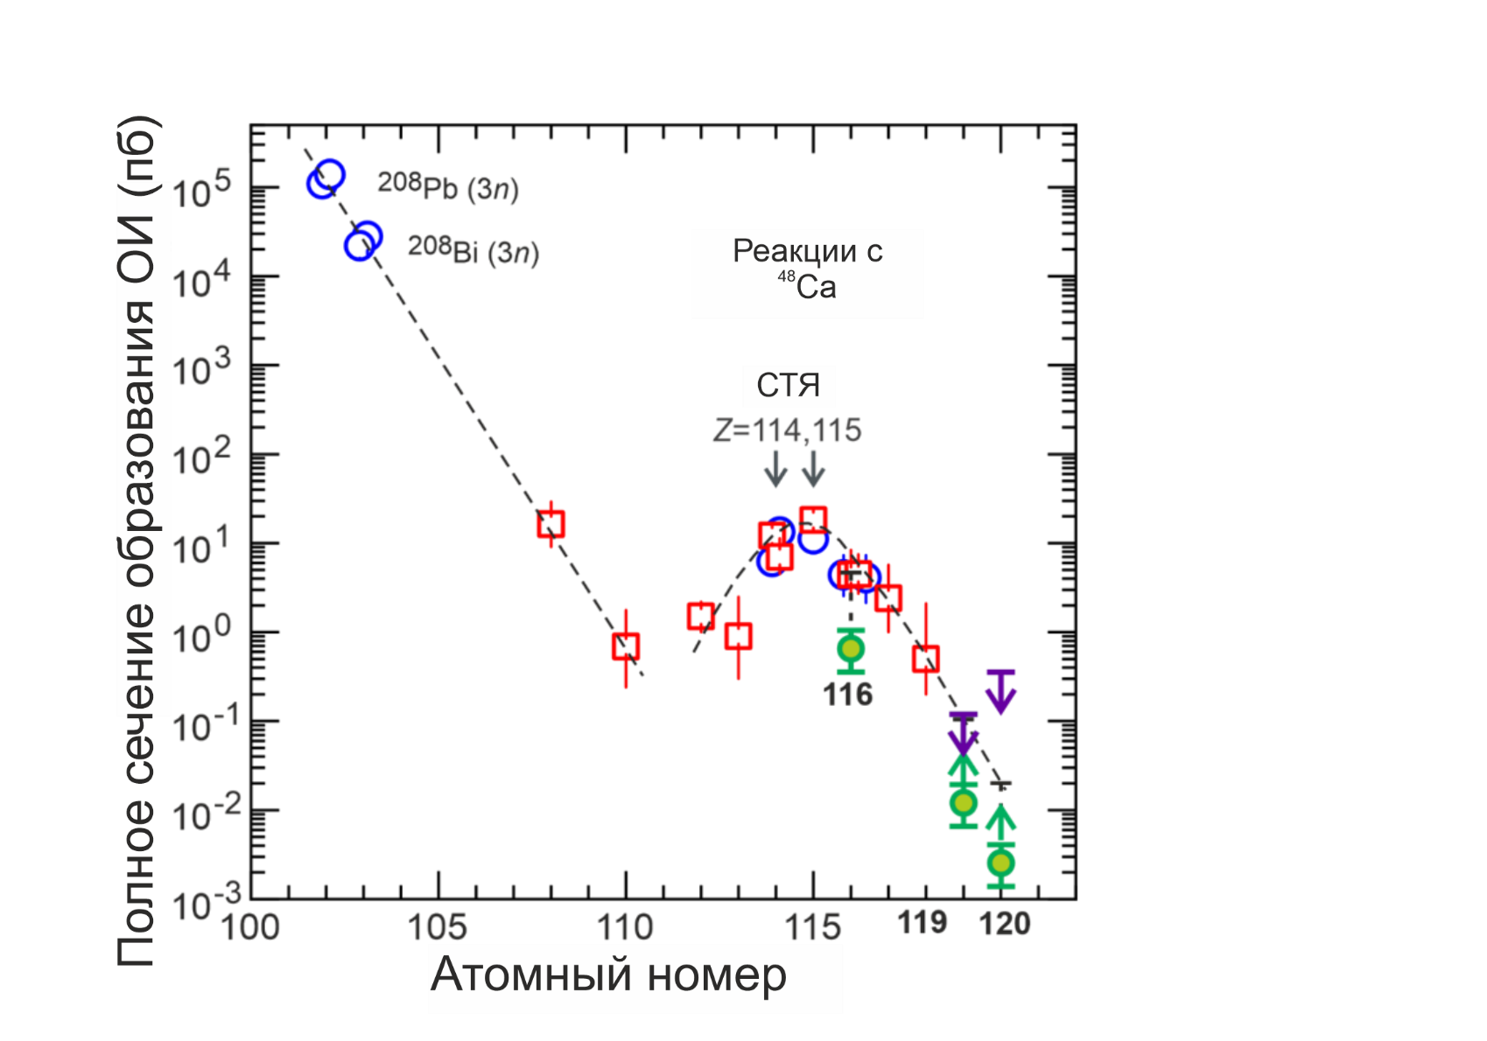
Сечения образования сверхтяжёлых элементов
119: ~10 фб
120: ~2.5 фб
Gates 2024: 25-50 фб Z=120
Khuyagbaatar 2024: 20 фб Z=119
6 фб Z=120

Slide 25
ГНС-2: Результаты экспериментов
²³⁸U+⁵⁴Cr
Сечение реакции актинида + ⁵⁴Cr (уменьшение в ~150 раз)
Синтез нового изотопа ²⁸⁸Lv
Подтверждение ²⁸⁴Fl
²⁴²Pu+⁵⁰Ti
Сечение реакции (уменьшение в ~10 раз)
Синтез новых изотопов ²⁸⁹Lv и ²⁸⁰Cn
α-распад ²⁸⁴Fl
Первое наблюдение pxn-испарительного канала
Сечение реакции с ⁵⁰Ti в ~15 раз больше чем с ⁵⁴Cr
Уровень чувствительности эксперимента позволяет синтезировать элементы 119 и 120!

Slide 26
Спасибо за внимание!

Slide 27
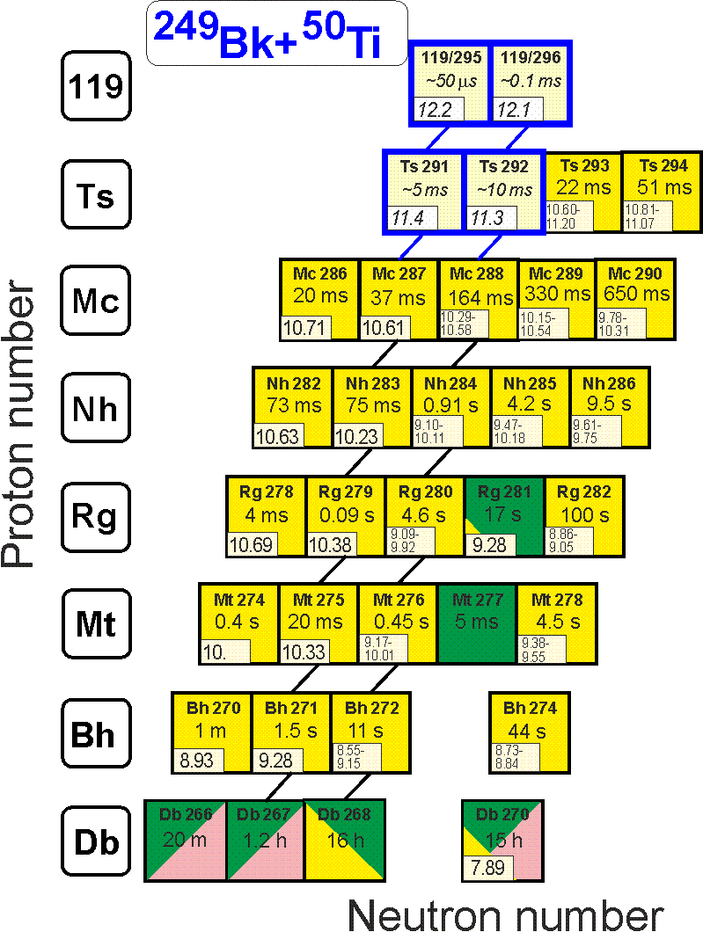
Перспективы:
Синтез нового элемента 119 в реакции ²⁴⁹Bk + ⁵⁰Ti
4n 3n
= 10 фб, h_{t} = 0.3 мг/см² →
доза 3×10²⁰ →
1 ядро в год
Оценки сечений
119: ~10 – 20 фб
если Z_{mag} > 114, сечение выше

Slide 28
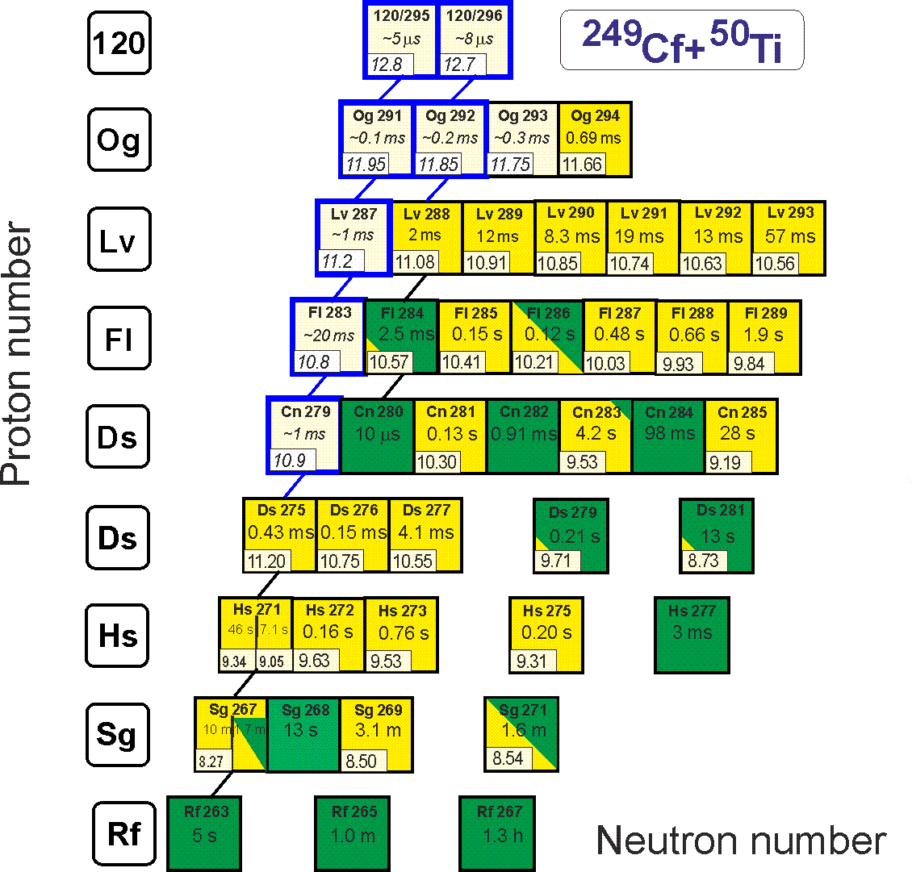
Перспективы:
Синтез нового элемента 120 в реакции ²⁴⁹Cf + ⁵⁰Ti
4n 3n
= 10 фб, h_{t} = 0.3 мг/см² →
доза 3×10²⁰ →
1 ядро в год
Оценки сечений
120: ~ 3 – 50 фб
если Z_{mag} > 114, сечение выше

